Slide 1
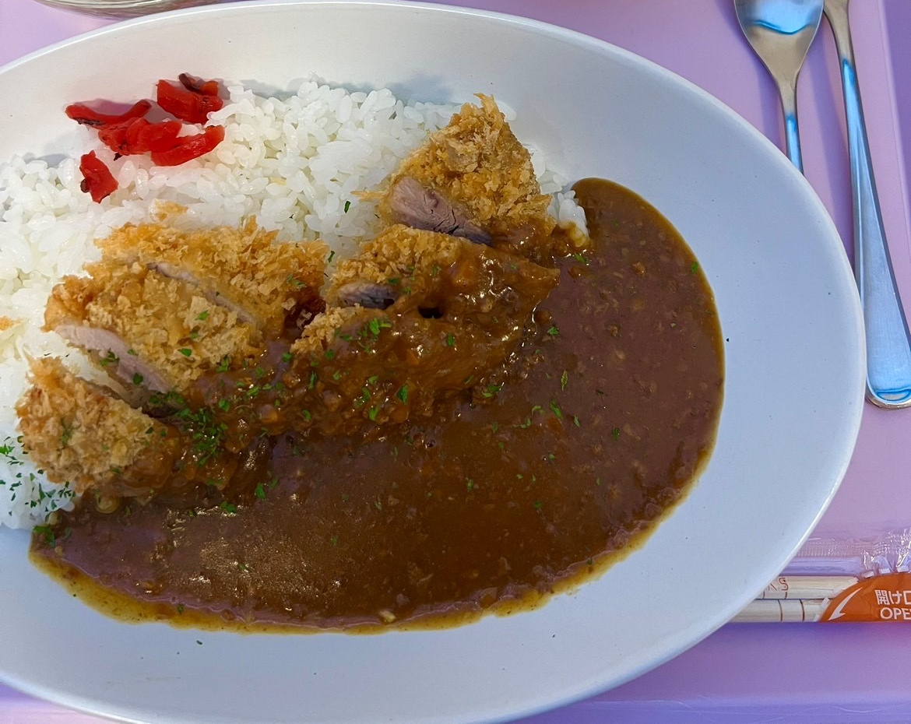
第11回
日本腎栄養代謝研究会
入力例 ： 赤字部分を入力してください。
レシピコンテスト
（氏名）〇〇〇〇、〇〇〇〇、〇〇〇〇
■ Ａ ： カレーライス部門
（所属）〇〇〇〇クリニック
調理部・栄養部
（メニュー名）
ヒレカツカレー
写真は枠内に収まるように添付してください。
栄養成分（1人分あたり）
エネルギー
たんぱく質
カ リ ウ ム
リ ン
食 塩
:
:
:
:
:
570
kcal
g
mg
mg
g
21.4
509
236
1.9
作業時間
50 分
価格（1食あたり）
350 円
材料 ・ 作り方
材 料 | 作 り 方
玉ねぎ 20ｇ セロリ 5ｇ 人参 5ｇ 生姜 1ｇ にんにく 1ｇ 無塩バター 2ｇ 豚ひき肉 25ｇ 炒め油 2ｇ 小麦粉 6ｇ カレー粉 1.2ｇ 水 110ｇ ケチャップ 1ｇ とんかつソース 4ｇ カレールウ 8ｇ コンソメ 0.6ｇ ヒレカツ 2切れ（40ｇ） | ① 玉ねぎ、セロリ、人参、生姜、にんにくはみじん切りにし、水に さらす。その後、しっかりと水を切っておく。 ② フライパンにバターを熱し、①の野菜を加えて、水分が飛ぶまで じっくりと炒める。 ③ 別のフライパンで小麦粉炒め、水分をとばす。 （こげないように注意です！） 水分がなくなってきたら、カレー粉を加え、さらに炒める。 よく混ざったら火を止める。 ④ 別の鍋に炒め油を熱し、豚ひき肉を炒める。 肉に火が通ったら、①の野菜と③の粉を加えて、こげないように よく炒める。
米飯 150ｇ
アピールポイント
水分・食塩制限が難しい透析食にあえてチャレンジしました！
カレーライスは、当クリニックの透析患者さんからも大人気のメニューです。
家族みんなで食べてもらいたいという思いを込めて、シンプルなカレーライスで勝負！
多めに作って冷凍保存することで、「今日はお料理しなくないな」という日にも、電子レンジ
で温めてもらうだけで、透析食カレーを食べることができます。
【記載方法】
＊材料・作り方を簡単にご記入ください。フォント・形式は問いません。
スペースが足りない方や余ってしまう方は、サイズ変更が可能です。
アピールポイントのスペースと合わせて1枚に収まるように、自由に調整してください。
＊アピールポイントはフリースペースです！思い思いにコメントしてください。
写真（1枚程度）やイラストなどを入れてもＯＫです。
ご施設の特色を伝える場として、活用してください。
華麗なるレシピをお待ちしています！

